Slide 1
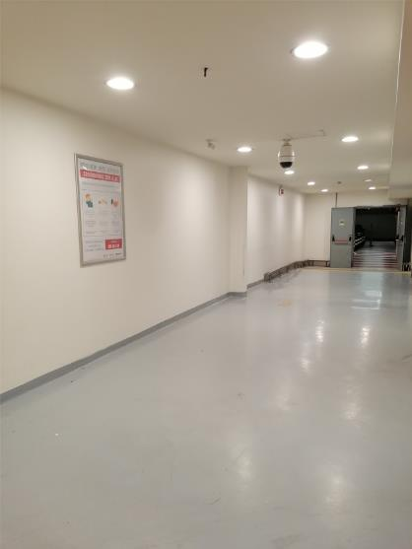
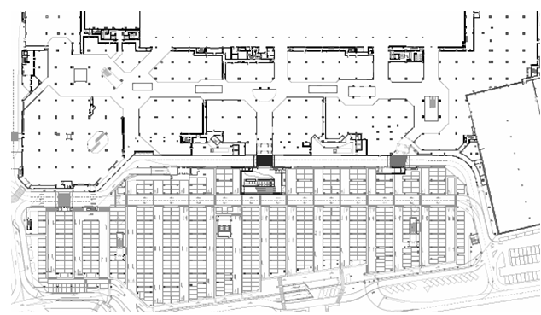
Suportes Cartazes 70x100
Piso 0

Slide 2
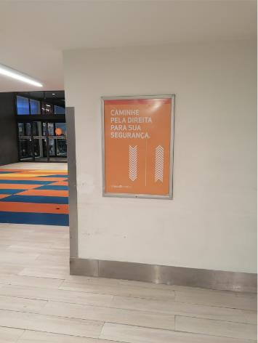
Suportes Cartazes 70x100
Piso 0

Slide 3
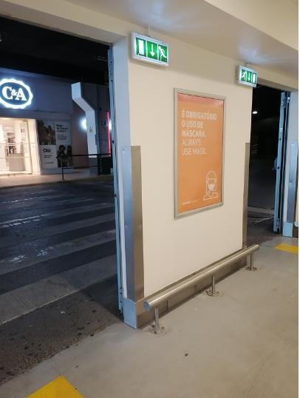
Suportes Cartazes 70x100
Piso 0

Slide 4
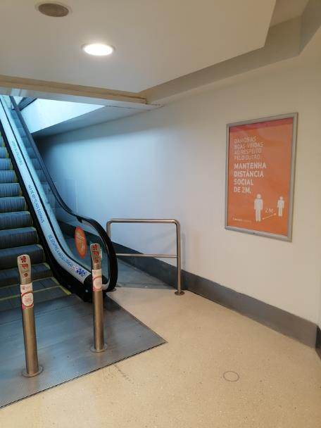
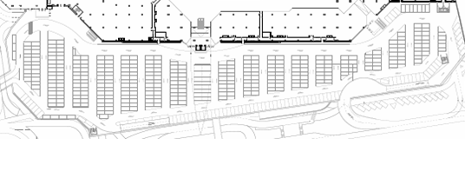
Suportes Cartazes 70x100
Piso 0+

Slide 5
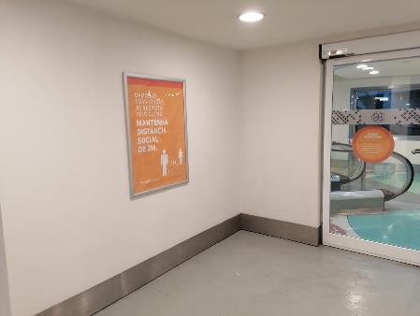
Suportes Cartazes 70x100
Piso 0+

Slide 6
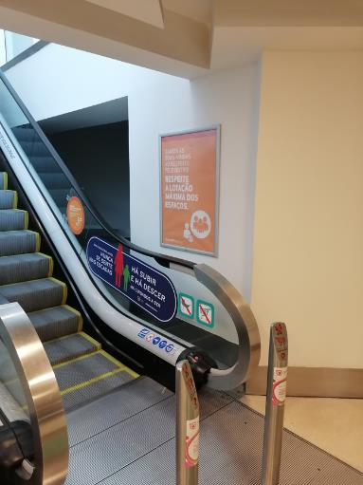
Suportes Cartazes 70x100
Piso 0+

Slide 7
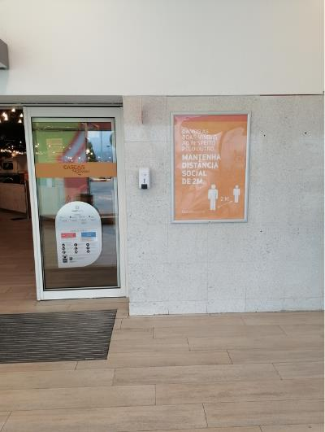
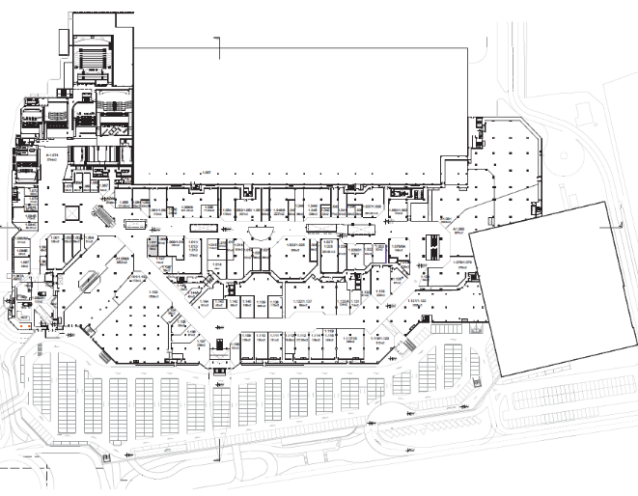
Suportes Cartazes 70x100
Piso 1

